Slide 1
«Творчество предполагает неординарное мышление, умение в обычном подмечать необычное, видеть проблемы, анализировать события, явления и находить в них связи и закономерности»
Н. С. Лейтес

Slide 2
Виды творческих работ на уроках литературного чтения

Slide 3
ВИДЫ ТВОРЧЕСКИХ РАБОТ:
ВЫРАЗИТЕЛЬНОЕ ЧТЕНИЕ ТЕКСТА С ПОСЛЕДУЮЩИМ ОБСУЖДЕНИЕМ РАЗЛИЧНЫХ ВАРИАНТОВ ПРОЧТЕНИЯ;
ИЛЛЮСТРИРОВАНИЕ
СЛОВЕСНОЕ РИСОВАНИЕ
КРЕАТИВНЫЙ ПЕРЕСКАЗ
ЧТЕНИЕ ПО РОЛЯМ
УЧЕБНАЯ ДРАМАТИЗАЦИЯ
СОЗДАНИЕ ПРОДОЛЖЕНИЯ ПРОИЗВЕДЕНИЯ (АЛЬТЕРНАТИВНОГО ФИНАЛА)
СИНКВЕЙН

Slide 4
ИЛЛЮСТРИРОВАНИЕ
ВАРИАНТЫ:
Рецензирование рисунков
Составление диафильма
Создание отзыва на прочитанную книгу

Slide 5
АЛГОРИТМ РАБОТЫ:
1. Создание учеником иллюстрации
2. Обмен рисунками между учащимися
3. Ученик перечитывая текст, находит подходящий эпизод
4. Подписывает иллюстрацию словами из предлагаемого произведения
5. Написание рецензии

Slide 6
СОЗДАНИЕ ДИАФИЛЬМА:
АЛГОРИТМ РАБОТЫ:
Продумать содержание каждого кадра
Определить количество кадров
Найти строчки, соотносящиеся с сюжетом
Рисование диафильма , время 7-10 минут
Презентация диафильма на стенде

Slide 7
Л.Н.Толстой «Лев и мышь»
Лев спал. Мышь пробежала ему по телу. Он проснулся и поймал её. Мышь стала просить, чтобы он пустил её; она сказала: – Если ты меня пустишь, и я тебе добро сделаю. Лев засмеялся, что мышь обещает ему добро сделать, и пустил её. Потом охотники поймали льва и привязали верёвкой к дереву. Мышь услыхала львиный рёв, прибежала, перегрызла верёвку и сказала: – Помнишь, ты смеялся, не думал, чтобы я могла тебе добро сделать, а теперь видишь, - бывает и от мыши добро.

Slide 8
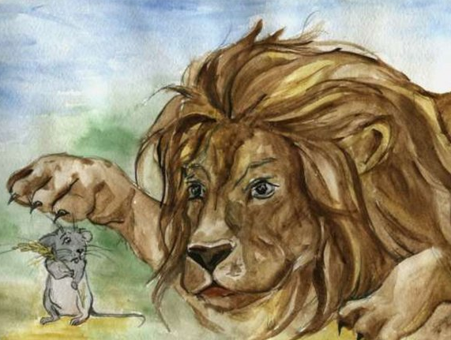
Слайды диафильма
Мышь стала просить, чтобы он пустил её; она сказала: – Если ты меня пустишь, и я тебе добро сделаю. Лев засмеялся, что мышь обещает ему добро сделать, и пустил её.

Slide 9
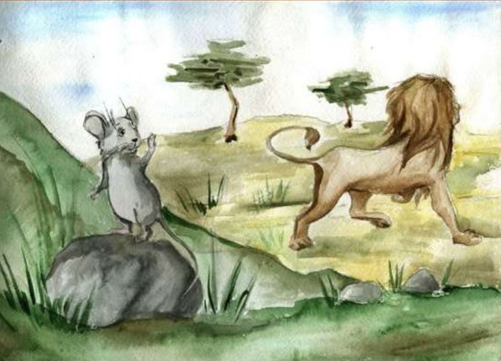
Слайды диафильма
Лев засмеялся, что мышь обещает ему добро сделать, и пустил её.

Slide 10
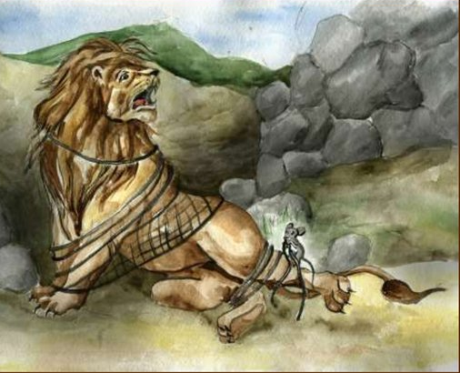
Слайды диафильма
Потом охотники поймали льва и привязали верёвкой к дереву. Мышь услыхала львиный рёв, прибежала, перегрызла верёвку

Slide 11
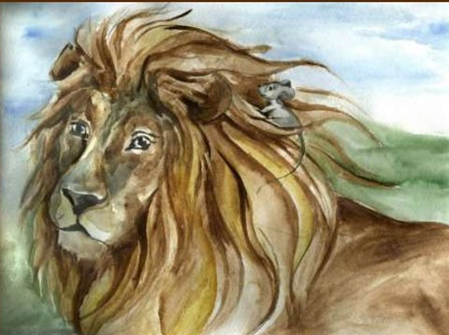
Слайды диафильма
Мышь сказала: – Помнишь, ты смеялся, не думал, чтобы я могла тебе добро сделать, а теперь видишь, - бывает и от мыши добро.

Slide 12
КНИЖКА-САМОДЕЛКА
Разработка сценария книги
Обдумывание формы
Изготовление книги

Slide 13
ОТЗЫВ ИЛИ РЕЦЕНЗИЯ
СТРУКТУРА:
Представление героя и формулировка своего отношения к произведению
Краткое изложение сюжета с оценочным суждением по поводу событий
Характеристика героя и выражение своего отношения к нему

Slide 14
ДРАМАТИЗАЦИЯ:
Чтение по ролям
Пантомима
Постановка живых картин
Драматизация

Slide 15
СИНКВЕЙН:
Синквейн — это краткая пятистрочная стихотворная форма, вид творческой деятельности, который служит методическим приёмом для быстрого резюмирования, развития образной речи и подведения итогов, сочетая свободное творчество с четкой структурой из существительного, двух прилагательных, трех глаголов, фразы и итогового слова-резюме.

Slide 16
СТРУКТУРА СИНКВЕЙНА:
Первая строка: 1 существительное (тема).
Вторая строка: 2 прилагательных (описание темы).
Третья строка: 3 глагола (действия, связанные с темой).
Четвертая строка: 4 слова (фраза, выражающая отношение к теме).
Пятая строка: 1 существительное (резюме, синоним, метафора).

Slide 17
ПРИМЕР СИНКВЕЙНА:
Кошка
Пушистая, игривая.
Мурлычет, бегает, ласкается.
Любимый домашний питомец.
Животное

Slide 18
ПРИМЕР СИНКВЕЙНА:
ДРУЗЬЯ
ЛУЧШИЕ,РАЗГОВОРЧИВЫЕ
СМОТРЯТ, НАБЛЮДАЮТ, СИДЯТ
КАЖДЫЙ ВЕЧЕР СМОТРЯТ НА МЕСЯЦ
СБЛИЖЕНИЕ

Slide 19
ПРИЁМЫ, развивающие умение создавать собственные тексты:
«Напишите письмо»
«Пишем сказку на новый лад»
«Составление инструкции»
«Письмо по кругу»
«Написание эссе»
«Продолжение следует»

Slide 20
Написание эссе

Slide 21
«Продолжение следует»(по мотивам «Дневника фокса Микки» С.Чёрного

Slide 22
«Продолжение следует»(по мотивам
«Как я ловил человечков» Б. Житкова
И вот я заснул. И сразу же услышал, как маленькие человечки позвали меня играть с ними. Я очень обрадовался, что они наконец показались на свет. Я встал с кровати очень тихо, чтобы не разбудить бабушку.
Капитан познакомил меня со всей командой и мы вместе с корабликом «пошли в море», то есть в ванную комнату. Там мы устраивали штормы, цунами, бури и всякие интересные приключения. Но мы немного перестарались и пароходик затонул. Я не успел спасти человечков и от испуга проснулся. Вскочил, побежал к кораблику и увидел, что кораблик стоит на полочке, но человечков не было видно. Я понял, что моё ночное приключение было сном.

Slide 23
«Продолжение следует»(по мотивам
«Как я ловил человечков» Б. Житкова
На следующую ночь я решил действовать так. Я сказал бабушке, что очень хочу спать и привык спать один. Бабушка ушла спать в другую комнату. Я открыл шторы так, чтобы луна светила прямо на кораблик, лёг на бок и сделал вид, что сплю, а сам стал следить.
Через некоторое время вылез только один человечек, а затем всё больше и больше. Все построились в круг. Я вскочил и зажал нескольких себе в кулачок. Кулачок разжал над стеклянной баночкой. Завинтил крышкой, в которой проделал дырочки для воздуха. А утром показал их бабушке. Вот она удивилась!

Slide 24
«Продолжение следует»(по мотивам
рассказов Татьяны Пономарёвой)
У меня дома живёт стиральная машина, а проще - стиралка. Мама говорит, что она совсем неживая, но я – то знаю, что она живая. Ведь тогда как же неживая стиралка может съесть столько носков! Она уже столько их съела, а мама совсем не злится на нее и не ругается! Если я свои носки потеряю, она так на меня кричит!
А сегодня я со стиралкой пыталась поговорить, но она мне не ответила, так как опять что-то жевала. Еще моя стиралка умеет рисовать. Рисунки получаются необычные и разноцветные! Особенно, когда белые футболочки и маечки отправляешь в стирку вместе с цветными! Мне нравятся, а вот маме не очень!

Slide 25

Гаврилова Марина Михайловна, член регионального методического совета
Учитель начальных классов АНО «Школа «Президент»
8 965 322 75 24,
gavrilova_mm@school-president.ru
Ссылка на тест

